Slide 1
EinleitunG
DOAG OCI Kickstart Workshop

Slide 2
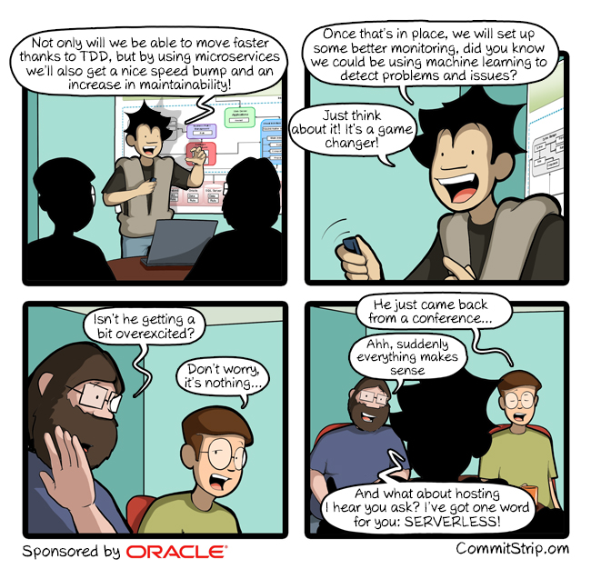
Motivation
Schulungen, Tests und Engineering sind Teil des IT-Alltags
Onboarding neuer Mitarbeiter
Spezifische Mitarbeiterschulung oder Selbststudium
Regelmäßige Schulung von Betriebstätigkeiten
Validierung von DR Use Cases
Schulung von B&R Use Cases
PoC-Umgebung für komplexe Architekturen
Oder einfach die neueste Funktion Testen

Slide 3
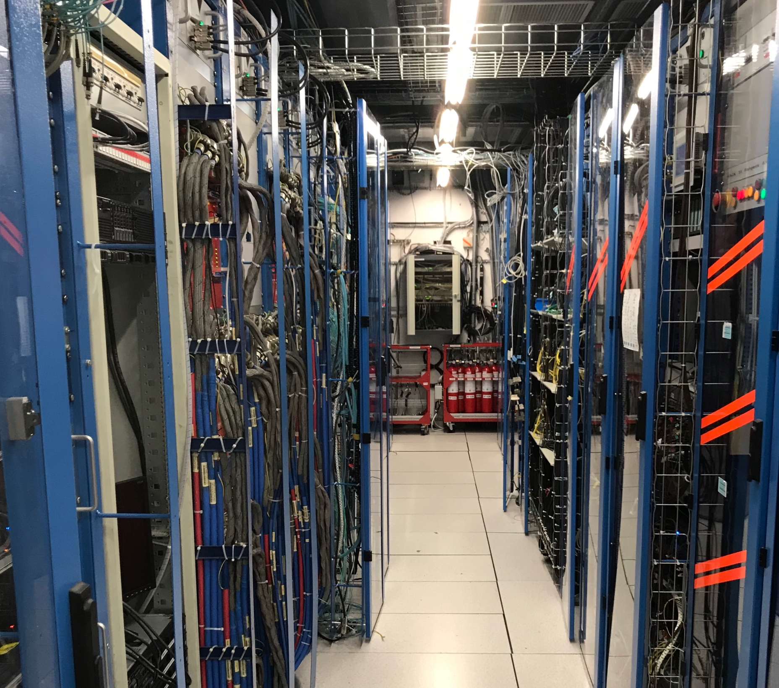
Aber wir haben ein Testsystem ...
... in der Tat, aber es ...
... wird derzeit von jemand anderem genutzt
... ist unter Wartung
... ist nicht auf dem neuesten Stand
... ist nicht angemessen konfiguriert
... ist nicht skalierbar (Anzahl der Benutzer)
... ist nicht skalierbar (Systemressourcen)
Die Zeit für die Entwicklung/Schulung ist begrenzt, und die meiste Zeit wollen Sie nicht für Einrichtungsaufgaben aufwenden.
Source: Stefan Oehrli, CERN LHC Data Center

Slide 4
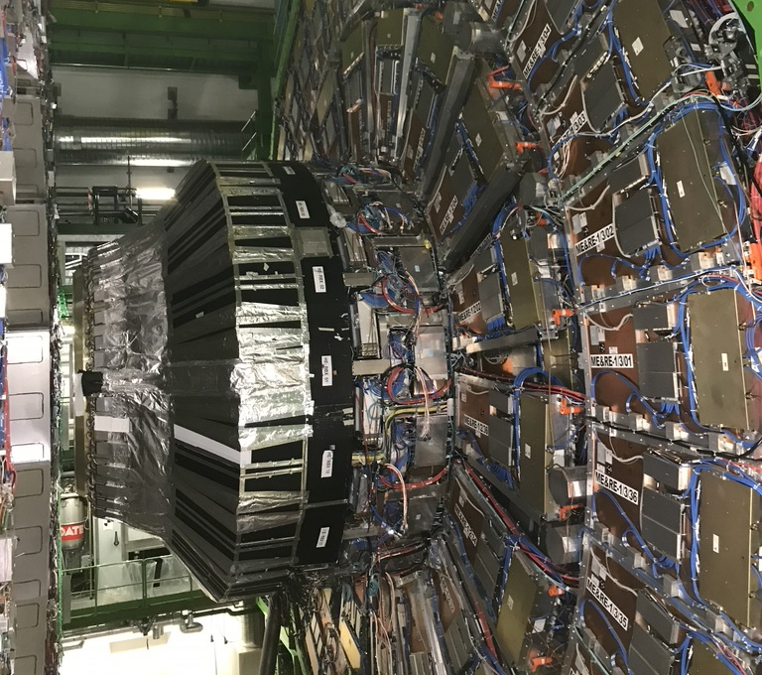
Lösungsansätze
Flexibilität durch umfangreiche on-premises Systeme
Fixkosten?
VM-Umgebungen?
Cloud-Labor und Entwicklungsumgebung?
Manuelle Einrichtung? Klick, klick….
Einführung oder Nutzung von IT-Automatisierung
Skripte, Ansible, Puppet,...
Wieso nicht Nutzen von IaC in der Cloud?
Source: Stefan Oehrli, CERN LHC

Slide 5
Was benötigen wir?

Slide 6
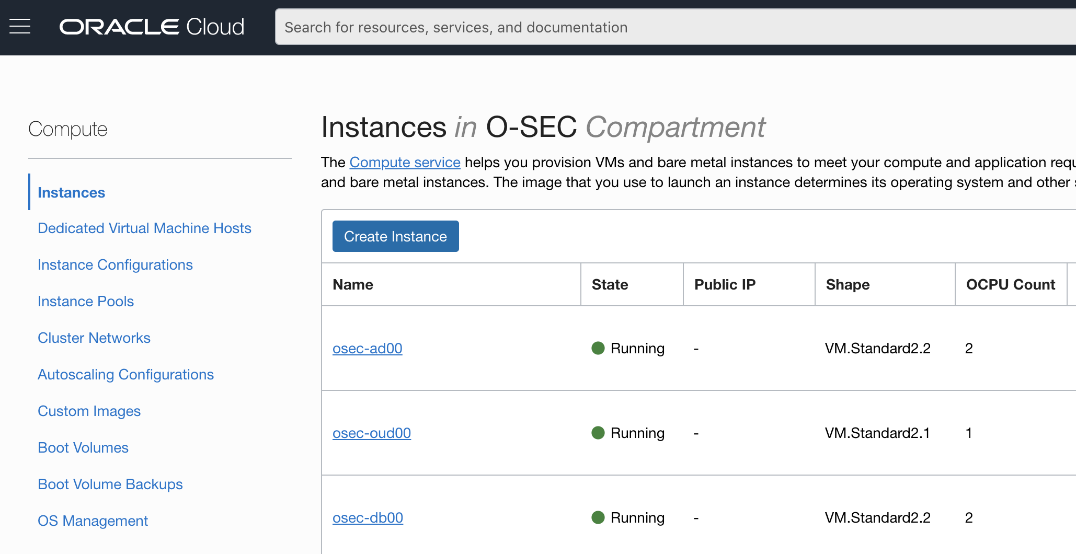
Oracle Cloud Infrastructure (OCI)
Oracle Cloud Infrastructure (OCI) ist erforderlich
Always Free reicht für den Anfang
Alle Arten von Ressourcen verfügbar
Verschiedene Methoden zur Bereitstellung von Ressourcen
Erster Start in der Regel mit der OCI-Konsole
Browser-basierte UI z.B. http://cloud.oracle.com
Weitere von Oracle bereitgestellte Methoden
Oracle Cloud Befehlszeilenschnittstelle oci-cli
Oracle Cloud-Infrastruktur REST-APIs
Verschiedene OCI SDKs für gängige Sprachen z.B. Phyton, Java, ...
Oracle Cloud Infrastruktur Cloud (OCI) Shell
Keine bis moderate Automatisierung

Slide 7
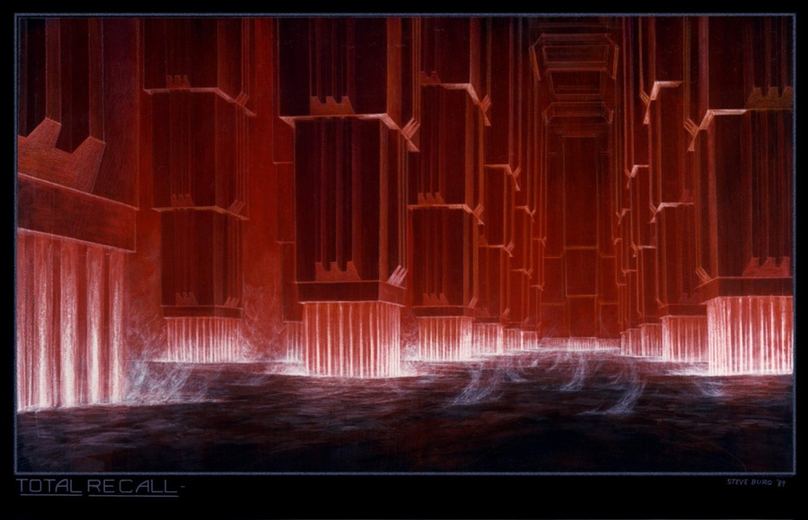
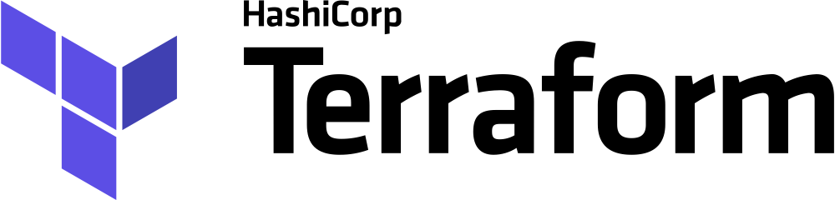
Terraform
Terraform für die Generation X
dictionary.com: To alter the environment of (a celestial body) in order to make capable of supporting terrestrial life forms
Reine Science-Fiction ☺...
... häufig ein Thema in SF-Büchern, -Filmen, -Serien usw..
Terraform für Millennials
Open-Source-Software von HashiCorp
Erste Veröffentlichung Mitte 2014, aktuelle stabile Version 1.2.9
Software-Werkzeug für Infrastruktur als Code als deklarative Konfigurationssprache
Geschrieben in go (siehe https://github.com/hashicorp/terraform)
Terraform ist ein Werkzeug für die sichere und effiziente Erstellung, Änderung und Versionierung von Infrastrukturen.
Source: Total Recall 1990

